Slide 1
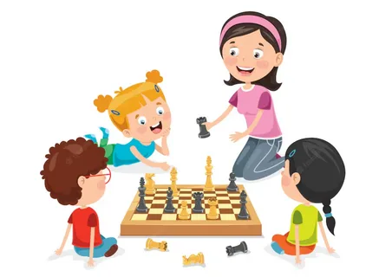
«Шахматная грамота для родителей»

Slide 2
Цель: познакомить родителей с игровыми ситуациями, с историей возникновения шахмат, тем самым способствовать формированию навыков игры в шахматы, закрепить знания о шахматных фигурах и их ходах, развивать наглядно-образное и логическое мышление, внимание, память, воображение, воспитывать усидчивость, целеустремленность, самостоятельность в принятии решений.
Задачи:
1.Познакомить участников с игровыми ситуациями, используемыми для обучения игре в шахматы
2.Формировать умение играть в шахматы
3.Развить внимательность
Материалы для работы: шахматные доски, шахматные фигуры, картинки с комбинациями

Slide 3
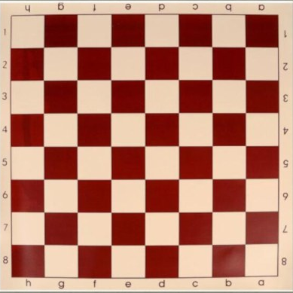
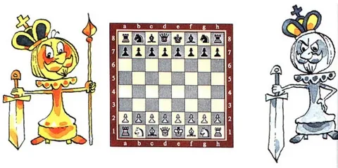
Шахматная доска

Slide 4
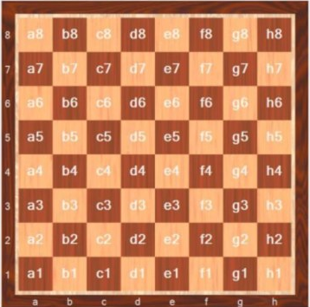
Шахматная доска
КООРДИНАТЫ НА ШАХМАТНОЙ ДОСКЕ

Slide 5
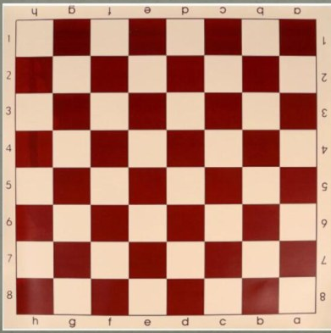
ОПРЕДЕЛИТЕ КООРДИНАТЫ ФИГУР

Slide 6
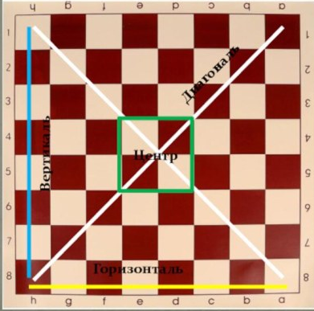
ЛИНИИ И ЦЕНТР

Slide 7
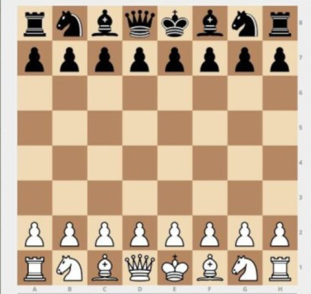
НАЧАЛЬНАЯ ПОЗИЦИЯ

Slide 8
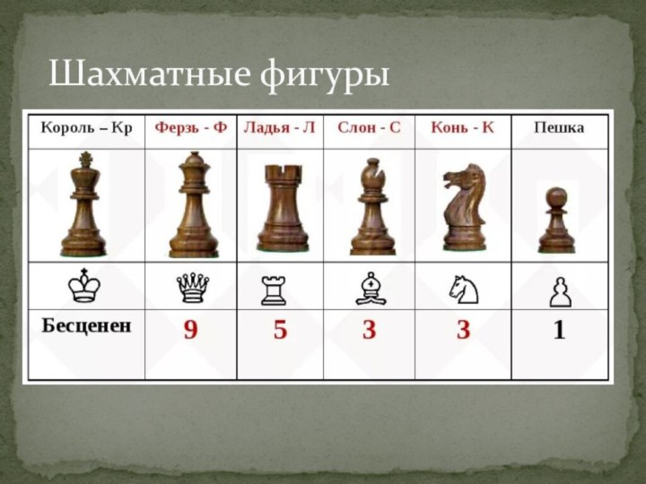
ШАХМАТНЫЕ ФИГУРЫ

Slide 9
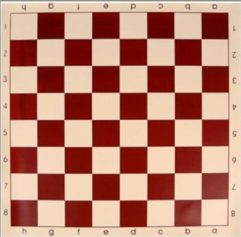
РАССТАНОВКА МАГНИТНЫМИ ФИГУРАМИ

Slide 10
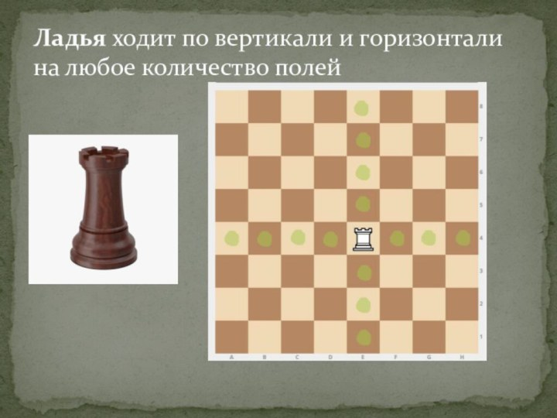
ЛАДЬЯ ХОДИТ ПО ВЕРТИКАЛИ И ГОРИЗОНТАЛИ НА ЛЮБОЕ КОЛИЧЕСТВО ПОЛЕЙ

Slide 11
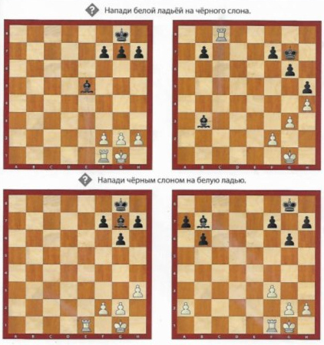
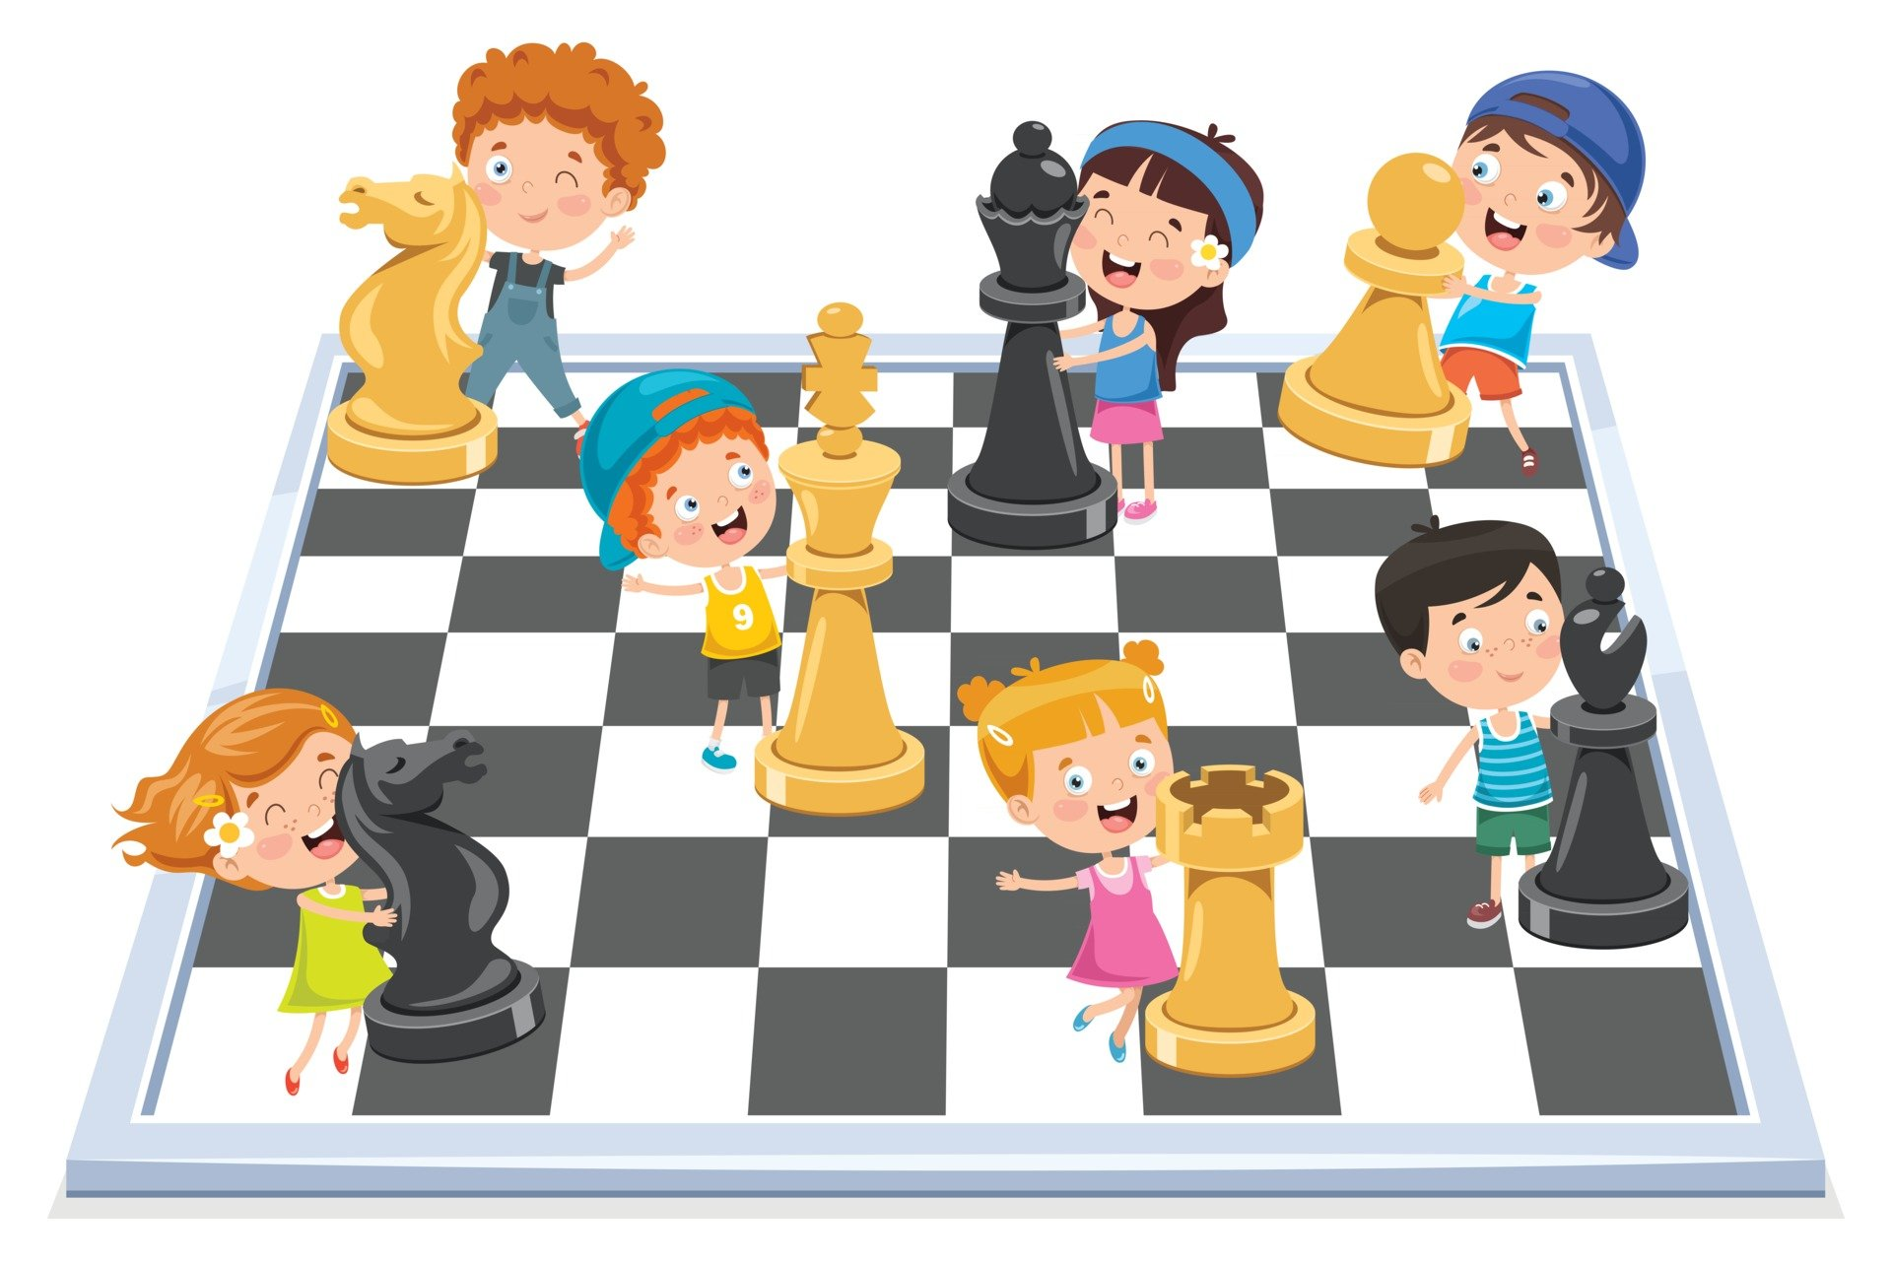

Slide 12
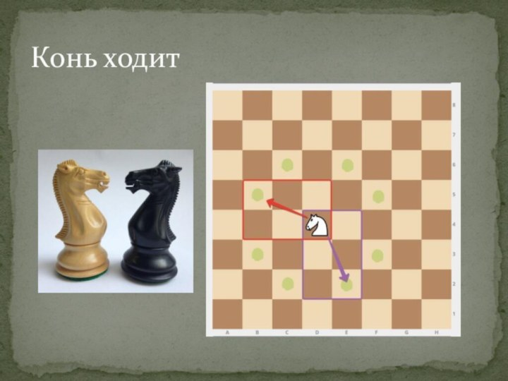
КОНЬ ХОДИТ

Slide 13
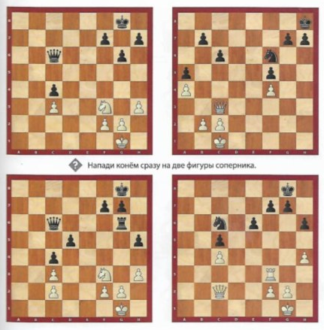

Slide 14
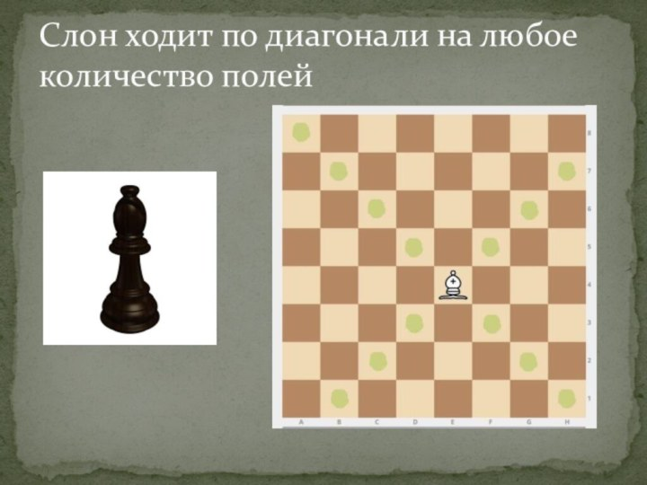
СЛОН ХОДИТ ПО ДИАГОНАЛИ НА ЛЮБОЕ КОЛИЧЕСТВО ПОЛЕЙ

Slide 15
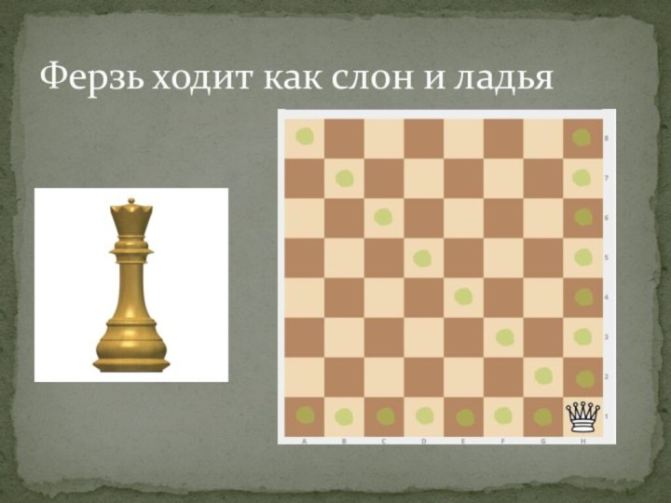
ФЕРЗЬ ХОДИТ КАК СЛОН И ЛАДЬЯ

Slide 16
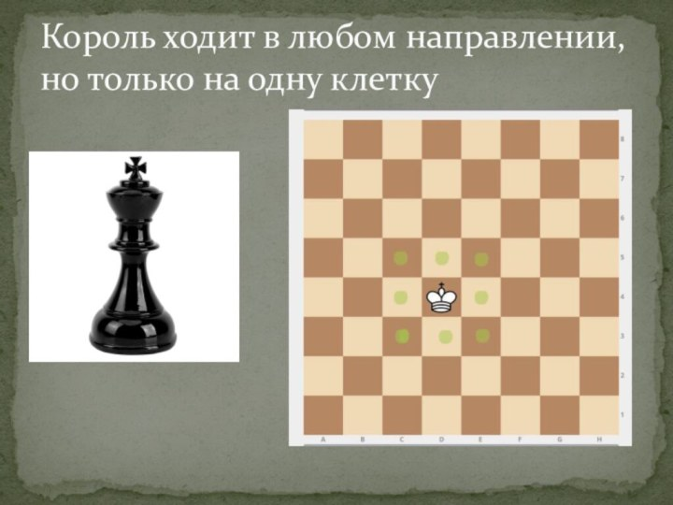
КОРОЛЬ ХОДИТ В ЛЮБОМ НАПРАВЛЕНИИ, НО ТОЛЬКО НА ОДНУ КЛЕТКУ

Slide 17
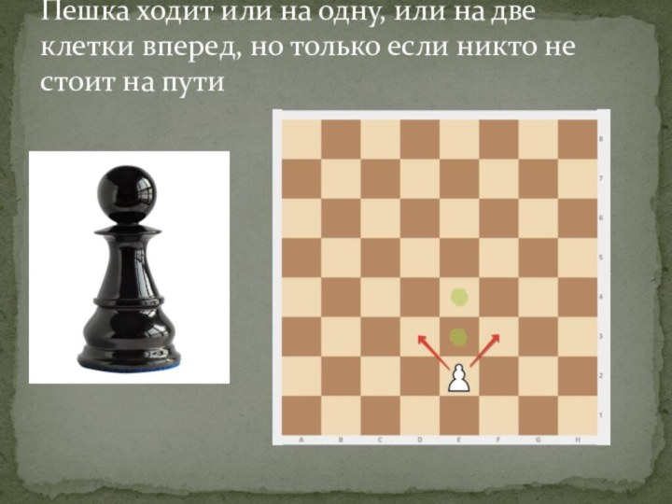
ПЕШКА ХОДИТ ИЛИ НА ОДНУ, ИЛИ НА ДВЕ КЛЕТКИ ВПЕРЕД, НО ТОЛЬКО ЕСЛИ НИКТО НЕ СТОИТ НА ПУТИ

Slide 18
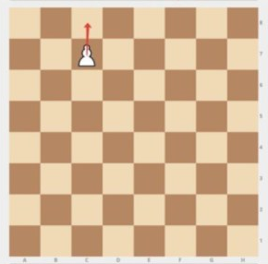
Превращение пешки выберите в какую фигуру вы хотите превратить пешку

Slide 19
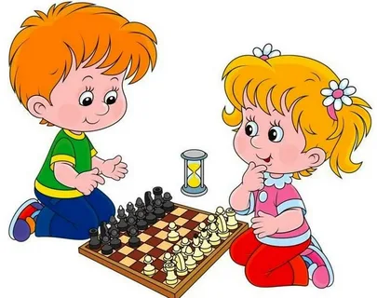
Правила игры в шахматы
Первое правило: Каждый ход делается только одной рукой!
Второе правило: «Тронул-ходи!». При желании просто поправить фигуры следует сначала сказать «Поправляю».
Третье правило: «Ход считается сделанным, когда рука отнята от фигуры».
Четвертое правило: «Нельзя взять обратно ход, отречься от заявления о сдаче партии и от высказанного согласия на ничью».
Пятое правило: «Если во время или по окончании партии выяснится, что в начале фигуры были расставлены неправильно, партия переигрывается».
Шестое правило: «Если во время или по окончании партии выяснится, что был сделан ход, противоречащий правилам игры, партия переигрывается с предшествующей позиции».

